Slide 1
CHÀO MỪNG CÁC EM ĐẾN VỚI TIẾT
TIẾNG VIỆT
Lớp 1
Giáo viên: Phạm Thị Hồng Thắm

Slide 2


Slide 3

2
Đọc

Slide 4

3
Tập viết

Slide 5
Tiết 2

Slide 6
3
Tập viết

Slide 7
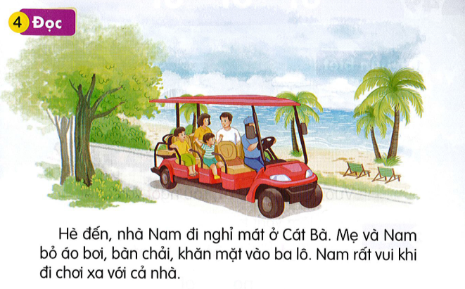

Slide 8
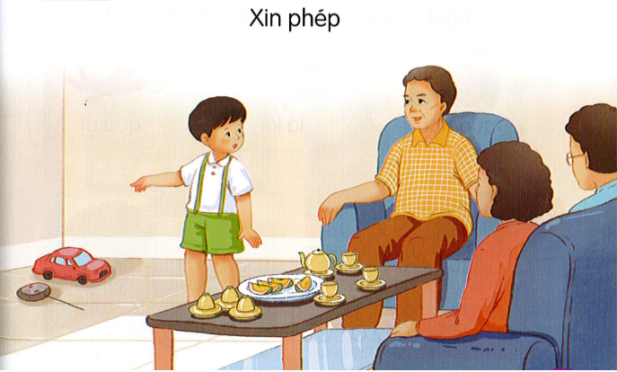
5
Nói

Slide 9





CHÀO TẠM BIỆT!
Chúc các em chăm ngoan, học giỏi!

